Slide 1
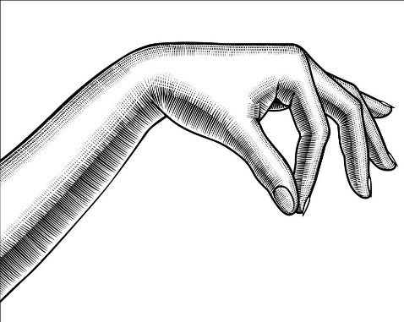
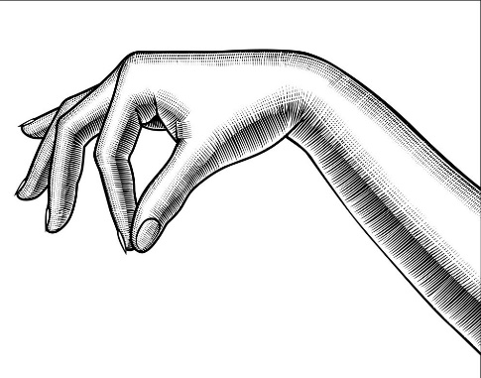
Pinch and move a hand!

Slide 2
SOMMARIO
GENERATORI DI VAPORE DI
PICCOLA E MEDIA POTENZA
IL CONTROLLO E LA VERIFICA DEGLI ACCESSORI
RIFERIMENTI NORMATIVI

Slide 3
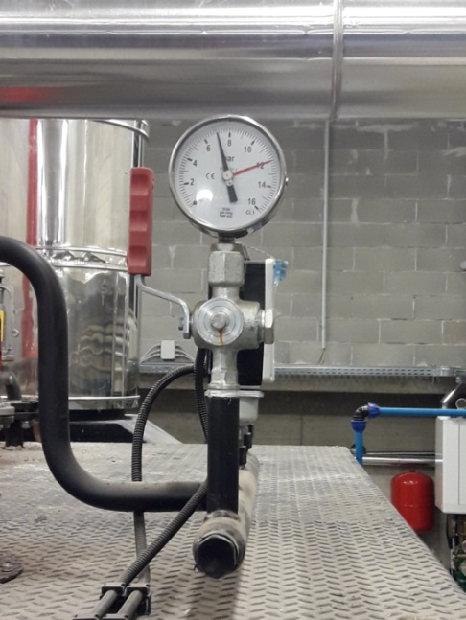
LA CONDUZIONE DEI GENERATORI DI VAPORE
IL CONTROLLO E LA VERIFICA DEGLI ACCESSORI
Manometro
Il manometro è lo strumento che misura e indica la pressione relativa
all’interno del generatore di vapore.
La verifica del corretto funzionamento del manometro
si effettua montando, sul rubinetto a tre vie di cui ogni
indicatore a pressione deve essere fornito, un
manometro campione.
Il rubinetto a tre vie, manovrato opportunamente
permette la comunicazione fra generatore, manometro
e manometro campione consentendo il confronto della
pressione indicata dal manometro con quello campione..

Slide 4
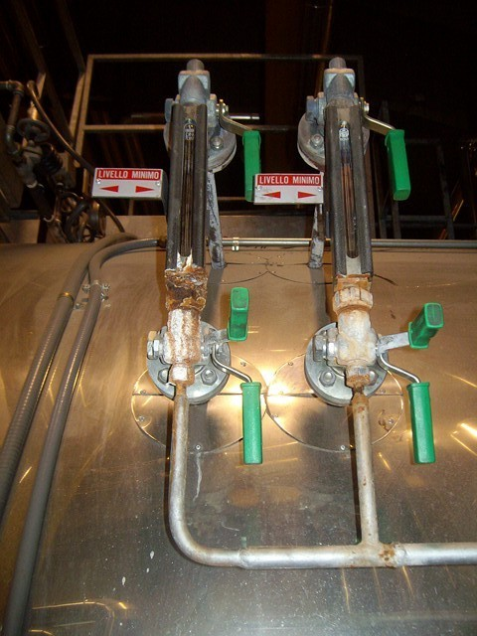
LA CONDUZIONE DEI GENERATORI DI VAPORE
IL CONTROLLO E LA VERIFICA DEGLI ACCESSORI
Indicatori di livello
Gli indicatori di livello servono ad indicare il livello dell’acqua nel
generatore.
Prova rapida dei livelli.
E’ sufficiente scaricarli, aprendo per qualche secondo
e richiudendo il rubinetto di spurgo, se l’acqua
sparisce e poi ricompare ritornando rapidamente al
punto di prima con ampie oscillazioni, il livello funziona
bene.

Slide 5
LA CONDUZIONE DEI GENERATORI DI VAPORE
IL CONTROLLO E LA VERIFICA DEGLI ACCESSORI
Prova completa
Si chiude il rubinetto del vapore, lasciando aperto quello
dell’acqua, quindi si apre il rubinetto di spurgo; da esso
deve uscire l’acqua.
Chiuso il rubinetto dell’acqua, si apre quello del vapore
e dallo spurgo deve uscire vapore.
Chiudendo il rubinetto di spurgo e lasciando aperti i due
rubinetti lato acqua e lato vapore, l’acqua deve ritornare
al punto di prima.

Slide 6
LA CONDUZIONE DEI GENERATORI DI VAPORE
IL CONTROLLO E LA VERIFICA DEGLI ACCESSORI
Pressostato di regolazione
Il pressostato di regolazione provvede a spegnere il bruciatore quando il
generatore raggiunge la pressione massima di esercizio e a riaccenderlo
quando la pressione scende a quella minima di esercizio.
La prova del regolare funzionamento si può effettuare:
aspettando che la pressione all’interno del generatore salga/scenda fino a
raggiungere quelle impostate sul pressostato;
abbassando/alzando il set di pressione impostato sul pressostato fino a
raggiungere le pressioni indicate dal manometro.

Slide 7
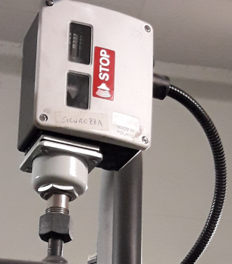
LA CONDUZIONE DEI GENERATORI DI VAPORE
IL CONTROLLO E LA VERIFICA DEGLI ACCESSORI
Pressostato di blocco o sicurezza
A compiti esclusivamente di sicurezza, viene tarato ad una pressione
superiore a quella massima del pressostato di regolazione, ma sempre
inferiore a quella di intervento delle valvole di sicurezza.
L’intervento provoca lo spegnimento del bruciatore,
la riaccensione può avvenire soltanto manualmente
dopo che la causa del blocco è stata eliminata.

Slide 8
LA CONDUZIONE DEI GENERATORI DI VAPORE
IL CONTROLLO E LA VERIFICA DEGLI ACCESSORI
La prova del regolare funzionamento si può effettuare:
escludendo il pressostato di regolazione e
aumentando la pressione all’interno del
generatore fino a raggiungere quella impostata
sul pressostato di blocco;
abbassando il set di pressione impostato sul
pressostato di blocco fino a raggiungere la
pressione indicata dal manometro.

Slide 9
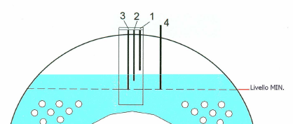
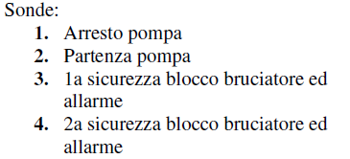
LA CONDUZIONE DEI GENERATORI DI VAPORE
IL CONTROLLO E LA VERIFICA DEGLI ACCESSORI
Livellostato di regolazione - Il livellostato di regolazione ha il compito di
mantenere il livello dell’acqua nel generatore costante o compreso entro un
intervallo definito.
La prova del regolare funzionamento del tipo discontinuo si effettua
osservando la partenza della pompa di alimento dell’acqua quando il livello
dell’acqua in caldaia raggiunge il minimo impostato e l’arresto della stessa
pompa quando viene raggiunto il livello massimo impostato.

Slide 10
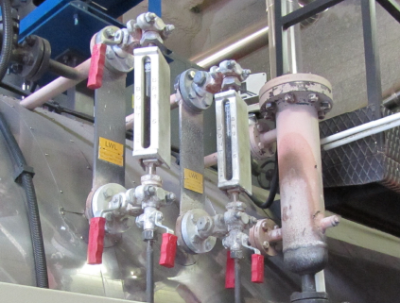
LA CONDUZIONE DEI GENERATORI DI VAPORE
IL CONTROLLO E LA VERIFICA DEGLI ACCESSORI
La prova del regolare funzionamento del regolatore di livello di tipo
continuo si effettua osservando che la pompa di alimento dell’acqua sia
sempre in funzione e che il livello dell’acqua nel generatore, osservato
attraverso gli indicatori di livello, sia pressoché costante.

Slide 11
LA CONDUZIONE DEI GENERATORI DI VAPORE
IL CONTROLLO E LA VERIFICA DEGLI ACCESSORI
Livellostato di sicurezza o blocco - Ha compiti esclusivamente di
sicurezza, spegne il bruciatore al raggiungimento del livello minimo di
acqua in caldaia.
La riaccensione del bruciatore può avvenire soltanto manualmente dopo
che la causa del blocco è stata eliminata.

Slide 12
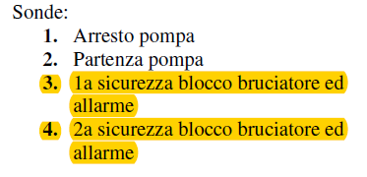
LA CONDUZIONE DEI GENERATORI DI VAPORE
IL CONTROLLO E LA VERIFICA DEGLI ACCESSORI
Livellostato di sicurezza o blocco - Ha compiti esclusivamente di
sicurezza, spegne il bruciatore al raggiungimento del livello minimo di
acqua in caldaia.
La riaccensione del bruciatore può avvenire soltanto manualmente dopo
che la causa del blocco è stata eliminata.

Slide 13
LA CONDUZIONE DEI GENERATORI DI VAPORE
IL CONTROLLO E LA VERIFICA DEGLI ACCESSORI
La prova del regolare funzionamento si può effettuare:
escludendo la pompa di alimentazione e aspettando che il livello
dell’acqua di caldaia scenda per effetto della produzione di vapore;
escludendo la pompa di alimentazione e scaricando l’acqua attraverso
lo scarico di fondo del generatore.

Slide 14
LA CONDUZIONE DEI GENERATORI DI VAPORE
IL CONTROLLO E LA VERIFICA DEGLI ACCESSORI
Livellostato di altissimo livello
Ha lo scopo di far cessare l’erogazione di acqua da parte delle pompe fino
a quando il livello non rientrerà nel campo di lavoro prestabilito.
La prova di efficienza si effettua by-passando l’intervento della pompa per
massimo livello e aspettando che intervenga il dispositivo di altissimo
livello.

Slide 15
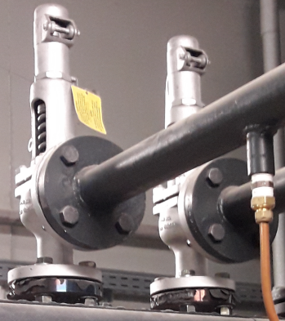
LA CONDUZIONE DEI GENERATORI DI VAPORE
IL CONTROLLO E LA VERIFICA DEGLI ACCESSORI
Valvole di sicurezza
Hanno lo scopo di scaricare il vapore quando all’interno del generatore
viene raggiunta la pressione massima consentita (pressione di bollo o di
progetto).
La prova di efficienza delle valvole di sicurezza si
effettua portando il generatore ad una pressione
prossima a quella di intervento e azionando con
cautela la leva di sollevamento.
La verifica in opera della taratura si effettua
escludendo il pressostato di regolazione e quello
di sicurezza ed aumentando la pressione del
generatore fino al loro intervento.

Slide 16
LA CONDUZIONE DEI GENERATORI DI VAPORE
RIFERIMENTI NORMATIVI
Riferimenti normativi sulle prove degli accessori montati sui generatori di vapore
D.M. 1/12/2004 n. 329 per quanto riguarda la messa in servizio;
D.M. 11/4/2011per quanto riguarda le verifiche di riqualificazione
periodica;
D. Lgs 81/08 e s. m. (art. 71 comma 4 lettera a) punto 2).
D.M. 1/12/2004 n. 329 - art. 4 e UNI 11325-12
In occasione della verifica di messa in servizio deve essere accertata
l’efficienza degli accessori

Slide 17
LA CONDUZIONE DEI GENERATORI DI VAPORE
RIFERIMENTI NORMATIVI
DM 11/4/2011 - all. II punti 4.2, 4.3, 4.3.1, 4.3.1.1.
Regolamenta i controlli di legge ovvero le verifiche di riqualificazione
periodica cui sono sottoposti i generatori di vapore durante il loro esercizio.
In particolare i generatori di vapore devono essere sottoposti a verifica di
funzionamento ogni due anni
I controlli della funzionalità dei dispositivi di protezione possono essere
effettuati con prove a banco, con simulazioni, oppure, ove non
pregiudizievoli per le condizioni di funzionamento, in esercizio.

Slide 18
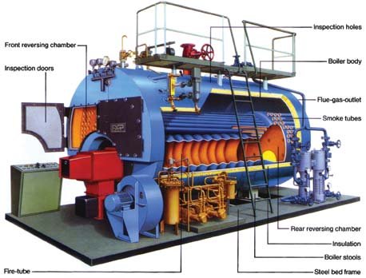

LA CONDUZIONE DEI GENERATORI DI VAPORE
RIFERIMENTI NORMATIVI
D. Lgs. 81/08 e s. m.
L’art. 71 comma 4 lettera a) punto 2 recita che le attrezzature di lavoro (il
generatore di vapore è un’attrezzatura di lavoro), devono essere oggetto,
da parte del datore di lavoro, di idonea manutenzione al fine di garantire
nel tempo la permanenza dei requisiti di sicurezza.

